Slide 1
点亮第一个LED

Slide 2
本讲主要内容
1.51单片机GPIO介绍
2.LED简介
3.硬件设计
4.软件设计
5.实验现象

Slide 3
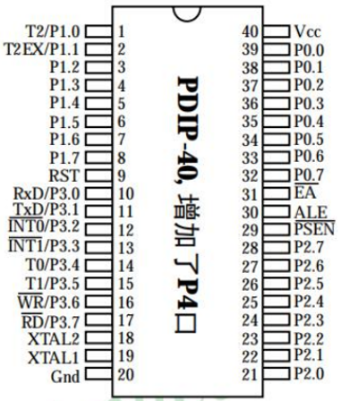
1.51单片机GPIO介绍
①GPIO概念
GPIO（general purpose intput output）是通用输入输出端口的简称，可 以通过软件来控制其输入和输出。
（1）电源引脚
（2）晶振引脚
（3）复位引脚
（4）下载引脚
（5）GPIO 引脚

Slide 4
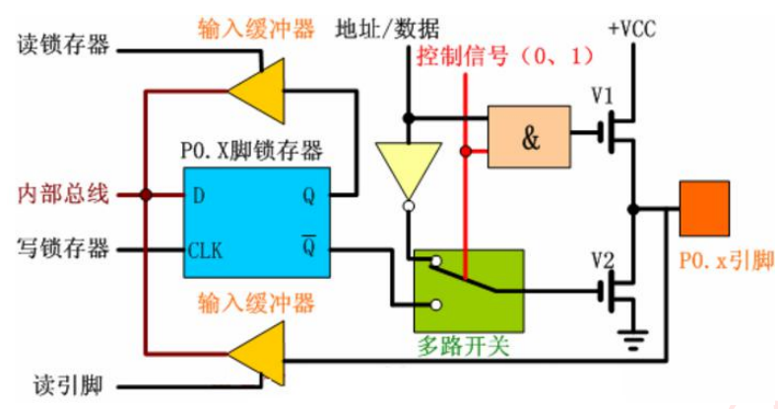
1.51单片机GPIO介绍
②GPIO结构框图与工作原理
（1）P0端口

Slide 5
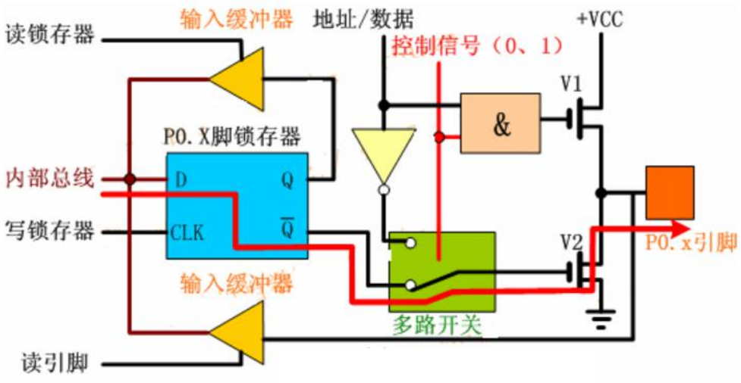
1.51单片机GPIO介绍
②GPIO结构框图与工作原理
P0端口输出

Slide 6
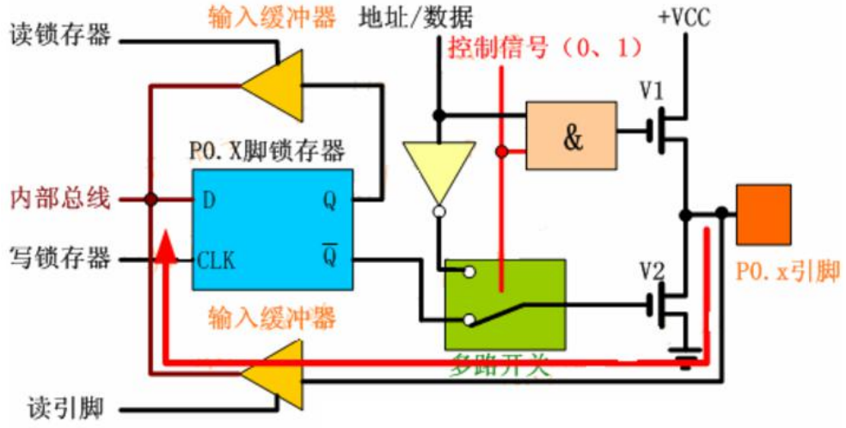
1.51单片机GPIO介绍
②GPIO结构框图与工作原理
P0端口输入

Slide 7
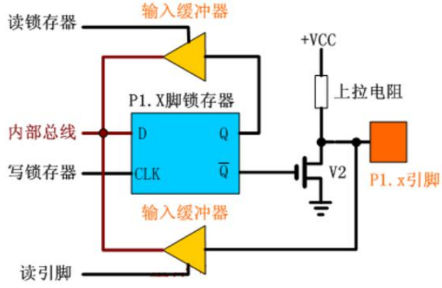
1.51单片机GPIO介绍
②GPIO结构框图与工作原理
（2）P1端口

Slide 8
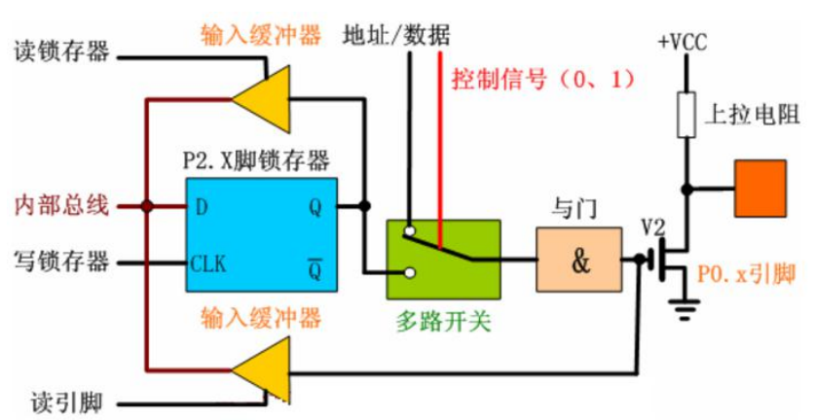
1.51单片机GPIO介绍
②GPIO结构框图与工作原理
（3）P2端口

Slide 9
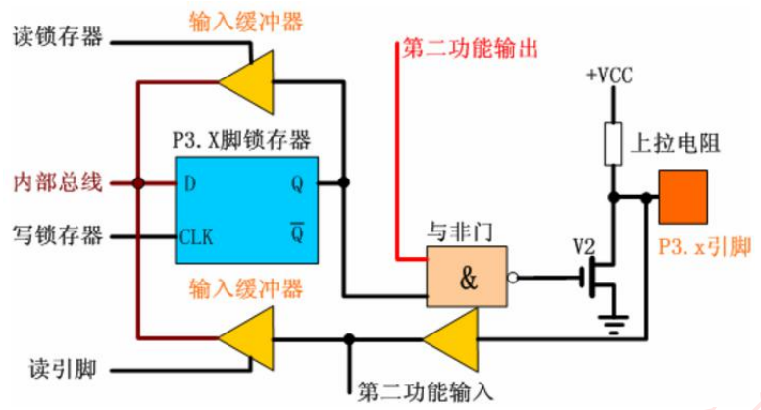
1.51单片机GPIO介绍
②GPIO结构框图与工作原理
（4）P3端口

Slide 10
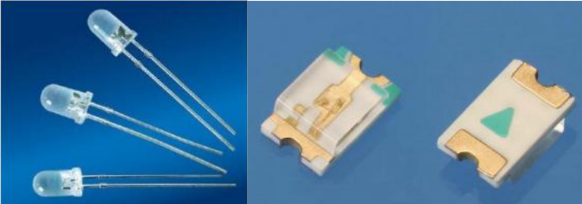
2.LED简介

Slide 11
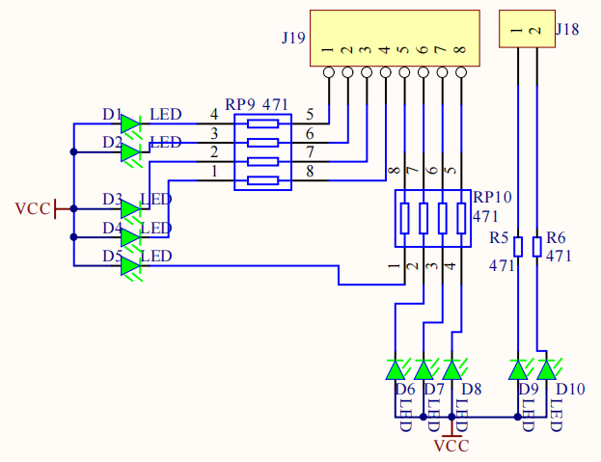
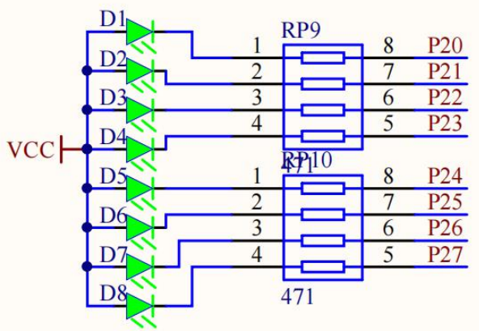
3.硬件设计

Slide 12
4.软件设计
本章所要实现的功能是：点亮 D1 指示灯，即让 P2.0 管脚输出一个低电平。完成后可再控制 D1 指示灯闪烁，即间隔一段时间点亮和熄灭 D1 指示灯。

Slide 13
5.实验现象

